Slide 1
Bài 164
ÔN TẬP VỀ NHÂN, CHIA PHÂN SỐ (TIẾP THEO)
(Sách giáo khoa Toán 4 - Tập hai - Trang 91)

Slide 2
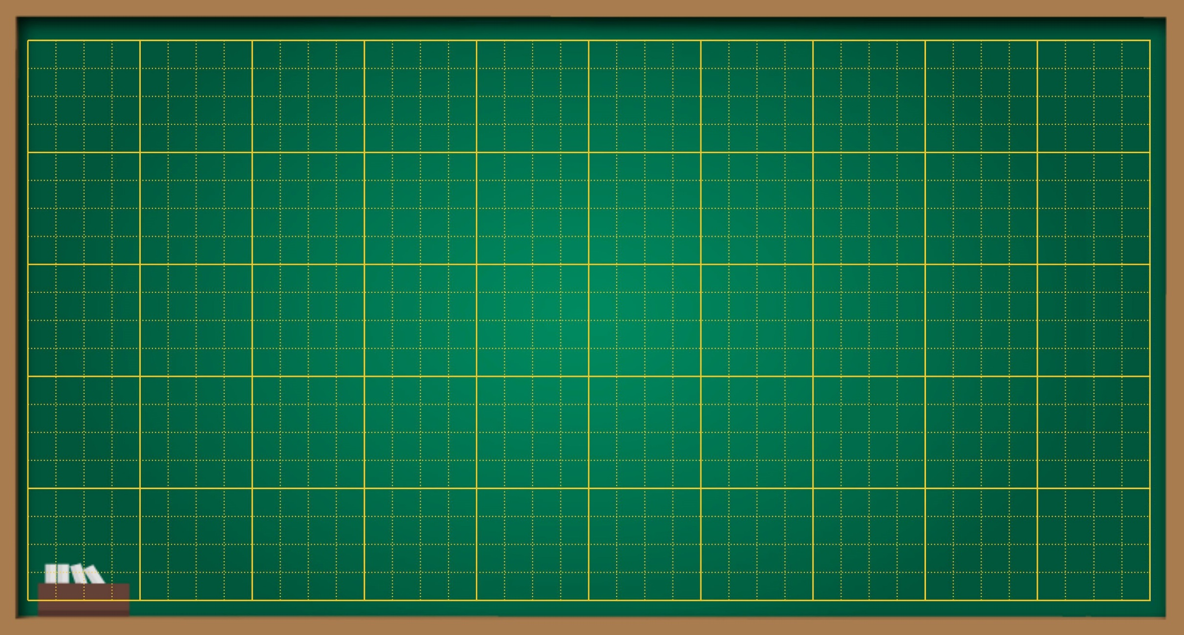
Thứ … ngày … tháng … năm ….
Bài 164
Ôn tập về nhân, chia phân số (tiếp theo)

Slide 3
LUYỆN TẬP
THỰC HÀNH

Slide 4
a) $\frac{5}{12}$ x $8$ $\text{=}\frac{5 x 8}{12}$ = $\frac{5 x 4 x 2}{4 x 3}$= $\frac{10}{3}$
b) $\frac{14}{3}\text{ : }\frac{2}{9 }$ = $\frac{14}{3} \text{x} \frac{9}{2 }$ = $\frac{14 x 9}{3 x 2}$ = $\frac{7 x 2 x 3 x 9}{3 x 2}$ = $63$
c) $16 :\frac{24}{11 } \text{=}\text{ 16 }\text{x} \frac{11}{24}$ = $\frac{16 x 11}{24}$ = $\frac{8 x 2 x 11}{8 x 3}$ = $\frac{22}{3}$

Slide 5
$\frac{5}{6} x$= $\frac{9}{14}$
= $\frac{9}{14}$ : $\frac{5}{6}$
= $\frac{27}{35}$
x $\frac{15}{4}$= 5
$=5 : \frac{15}{4}$
= $\frac{4}{3}$
c) $\frac{7}{12}\text{ : }$= $\frac{5}{18}$
$=\frac{7}{12} : \frac{5}{18}$
= $\frac{21}{10}$

Slide 6
$\frac{13}{25} x$ $\frac{41}{4}$ + $\frac{13}{25}$ x $\frac{59}{4}$
= $\frac{13}{25} x$ ( $\frac{41}{4}$ + $\frac{59}{4}$ )
$=\frac{13 }{25}$ x 25
= 13
$b) \frac{3}{8} x$ $\frac{28}{15}$ + $\frac{14}{5}$ x $\frac{3}{8}$
= $\frac{3}{8} x$ ( $\frac{28}{15}$ + $\frac{14}{5}$ )
$=\frac{3 }{8}$ x $\frac{14 }{5}$
= $\frac{21 }{20}$

Slide 7
VẬN DỤNG

Slide 8
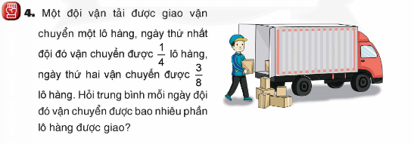
Bài giải:
Cả hai ngày vận chuyển được số hang là
$\frac{1}{4}$ + $\frac{3}{8}$ = $\frac{5}{8}$ ( lô hàng )
Trung bình mỗi ngày vận chuyển được số hàng là:
$\frac{5}{8}$ : 2 = $\frac{5}{16}$ ( lô hàng )
Đáp số: $\frac{5}{16}$ lô hàng

Slide 9
CỦNG CỐ
Nêu cách nhân, chia hai phân số

Slide 10
DẶN DÒ
1. Hoàn thành bài tập
2. Chuẩn bị bài mới

Slide 11
TIẾT HỌC
KẾT THÚC

